Slide 1
Základy akademického čtení a psaní –
Úvodní setkání

Slide 2
O co tu půjde
Předmět vyučovaný doktorandy*kami – Standa, Ady, Janča, Eva, Klárka, Pavel, Dominika
Cíl: Podpořit studenty v rozvoji kompetencí potřebných k tvorbě textů (nejenom) během studia, safe space pro rozepsání se a sdílení zkušeností – překážek i toho, co psaní a čtení pomáhá
Mluvte s námi! Na seminářích, emailem
Interaktivní osnova
Informace o ukončení předmětu
Pokyny k seminární práci: zadání, termíny

Slide 3
Takový average seminář

Slide 4
Požadavky na ukončení
Aktivní účast na seminářích
V diskuzích o povinné četbě a o předchozích úkolech
Ve společných aktivitách
Včasné odevzdání všech úkolů
Poskytnutí peer-reviews spolužákům
Dosažení minimálního počtu bodů (18 ze 30)

Slide 5
Požadavky na ukončení
Aktivní účast na seminářích
Včasné odevzdání všech úkolů
Průběžné odevzdávání Introduction plus popularizační text
Celkem 5 odevzdání
Pozdější odevzdání jen výjimečně (jeden strike) a napsat předem (dobrá praxe do budoucna)
Poskytnutí peer-reviews spolužákům
Dosažení minimálního počtu bodů (18 ze 30)

Slide 6

Seminární práce
Cíl: Naučit se nebo si procvičit psaní Introduction a uplatňované kompetence (např. shrnutí, srovnání), vyzkoušet si psaní a úpravu textu pro různá publika
Jeden text v různých fázích rozpracovanosti a podobách
Průběžná práce
Synergie s bakalářskou prací?

Slide 7
Co a kdy odevzdat
Interaktivní osnova
Soubor Jízdní řád v Organizačních pokynech

Slide 8
Introduction: Kritéria hodnocení
Text jasně a srozumitelně definuje klíčové koncepty (0-3 body)
Dobře zařazuje koncepty do širších souvislostí (například pod jakou širší teorii spadá) a zdůvodňuje logické návaznosti mezi koncepty (tj. proč by spolu na základě literatury měly zkoumané koncepty souviset) (0-3 body)
Shrnuje a porovnává studie v teorii, metodách i výsledcích (0-3 body)
Z textu vyplývá a je formulována jasná hypotéza(y) či výzkumná otázka(y) (0-1 bod)

Slide 9
Introduction: Kritéria hodnocení
Formální náležitosti, strukturování textu, zdroje (např. citace podle APA, odstavce, zarovnání, font a velikost písma) (0-3 body)
Stylistika, srozumitelnost a plynulá návaznost textu, kvalita projevu a argumentace (0-3 body)
Zapracování zpětné vazby od vyučujících a spolužáků (0-2 body)

Slide 10
Popularizace: kritéria hodnocení
Jasnost a srozumitelnost laickému publiku (0-3 body)
Stylistika, srozumitelnost, forma, kvalita projevu (např. vyhnutí se žargonu a nadužívání vědecky znějícího jazyka tam, kde je možné to napsat jednoduše) a argumentace (0-3 body)
Prioritizace důležitých informací z předchozího textu (0-3 body)
Poutavost, příběhovost, narativní oblouk, plynulá návaznost textu (0-3 body)

Slide 11
Požadavky na ukončení
Aktivní účast na seminářích
Včasné odevzdání všech úkolů
Poskytnutí peer-reviews spolužákům
Celkem dvakrát
Dosažení minimálního počtu bodů (18 ze 30)

Slide 12
Požadavky na ukončení
Aktivní účast na seminářích
Včasné odevzdání všech úkolů
Poskytnutí peer-reviews spolužákům
Dosažení minimálního počtu bodů (18 ze 30)

Slide 13
Očekávání?
Vaše
Naše
  Osmělení se v psaní
  Získání „know-how“
  Trénování dovedností
  Zkušenost se zpětnou vazbou

Slide 14

Společná aktivita
Přečtěte si následující krátký text
Které věci vám přijdou žádoucí?
Které nežádoucí?

Slide 15
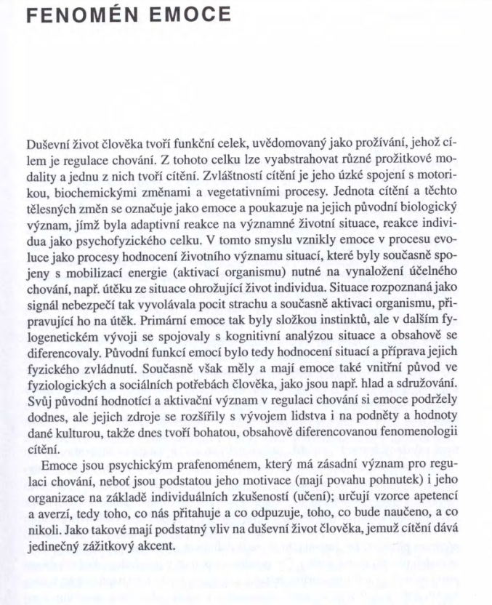

Slide 16
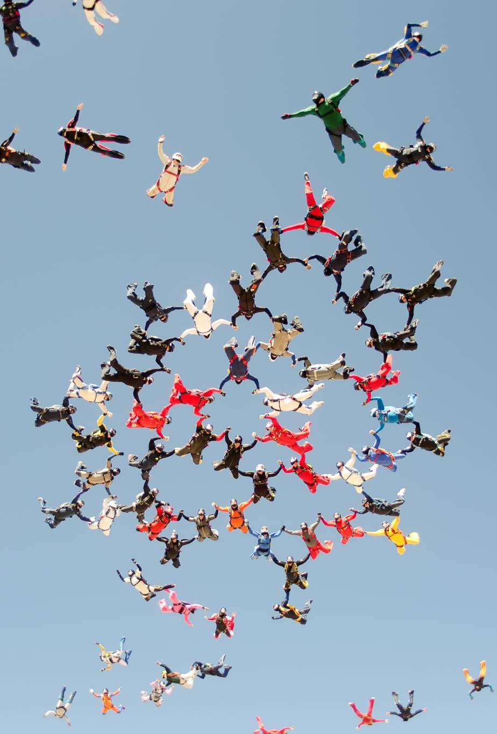
Společná aktivita
Vytvořte skupinky po 3-4
Ve skupinkách dejte dohromady krátký text, který bude obsahovat věci, které jsou podle vás v textech nežádoucí (nebo které vás v textech štvou)

